Slide 1
Зачем врачу эффективное общение с пациентом?..
Никитина АВ
Психолог
2021

Slide 2
200 тысяч консультаций проводит врач за время своей работы. В отечественных медвузах учат проводить их в одной манере – покровительственной (патерналистской), когда врач сам решает и сообщает пациенту необходимый минимум информации. Насколько это эффективно? Оказывается, что наибольшая комплаентность и наименьшее количество конфликтов – при партнерской модели общения.

Slide 3
Наиболее эффективная модель в практике является Калгари-Кембриджское руководство по медицинской коммуникации (1996 г, дополнено в 2003 г)
Эффективное общение «врач-пациент» – научно обоснованная методика консультации, одинаково выгодная и врачу, и пациенту. Повышается удовлетворенность пациентов медицинской помощью, приверженность, назначенному врачом лечению, и достоверное улучшение клинических исходов.
Снижается уровень стресса у врача, а следовательно его удовлетворенность работой возрастает

Slide 4
Из чего состоит методика
Калгари-Кембриджское руководство основано на четком разделении медицинской консультации на два процесса, протекающие во время консультации – структурирование консультации и выстраивание взаимоотношений, и пять этапов, включающих в себя 73 навыка.
Все типы общения делятся на три группы: навыки содержания, навыки процесса и навыки восприятия

Slide 5
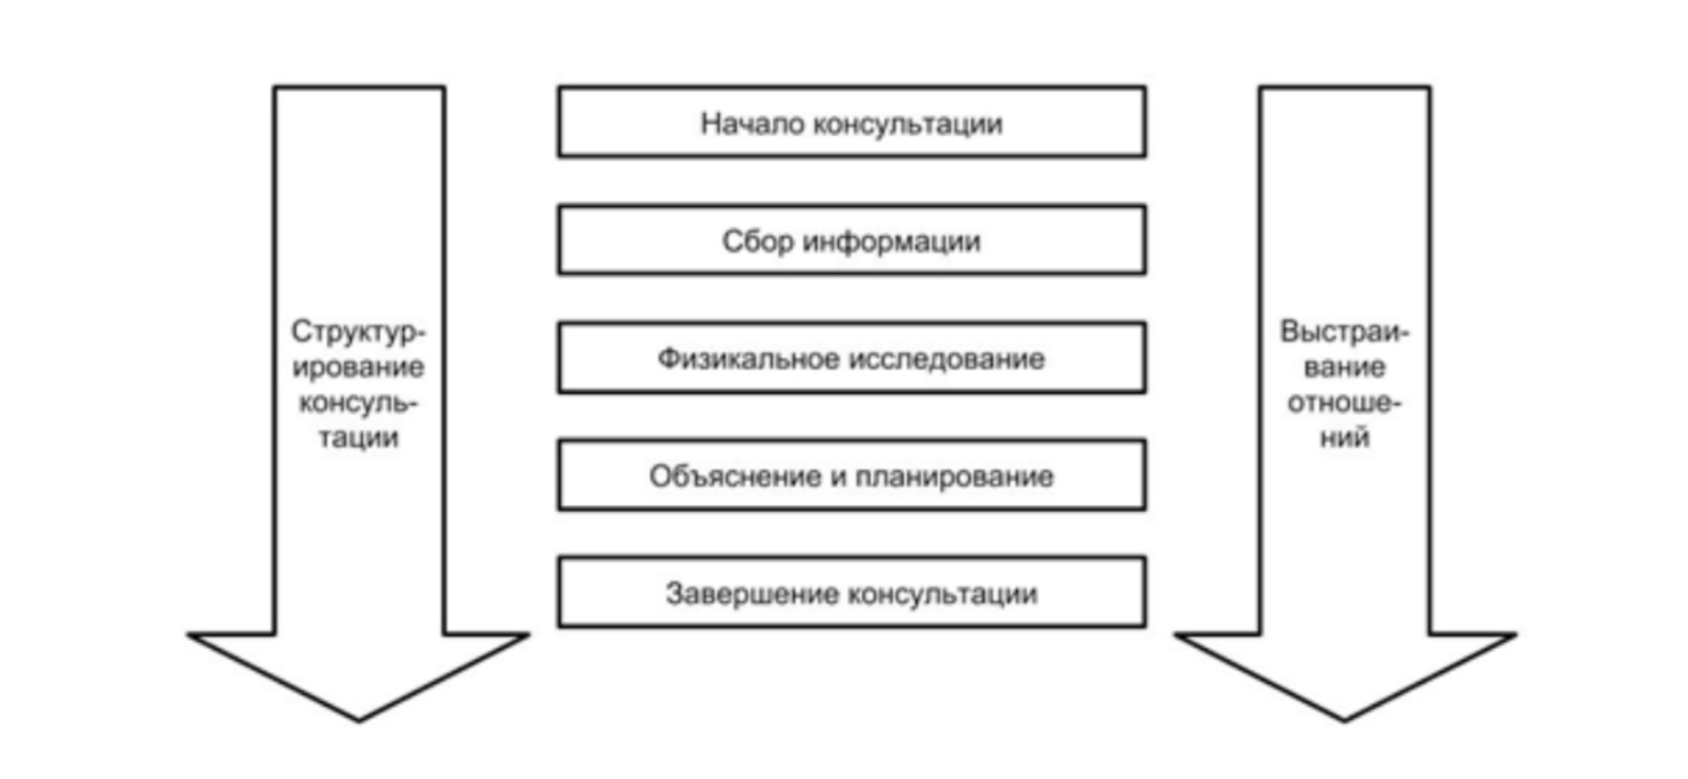
Схема Калгари-Кембриджской модели коммуникации

Slide 6
Навыки содержания – это то, что врач говорит
Навыки процесса – это то, как врач говорит
Навыки восприятия- это то, о чём врач думает и что чувствует
Все три типа навыков взаимосвязаны и использоваться отдельно друг от друга не могут
Пациенты хотят, чтобы их лечащий врач был не только компетентен, но ещё и проявлял понимание и поддержку, что формирует и укрепляет хорошие взаимоотношения между врачом и пациентом, а также приносит большее моральное удовлетворение врачам от своей работы.

Slide 7
Соответствующее невербальное поведение
Зрительный контакт, выражение лица
Осанка, поза и движение
Голосовые характеристики: тембр, громкость, тон
Когда читает, пишет, пользуется компьютером, делает это так, чтобы не мешать диалогу или контакту
Демонстрирует соответствующую уверенность

Slide 8
Развитие взаимопонимания
Принимает, что у пациента может быть своё мнение и чувства, которые не нравятся врачу, не осуждает его – реакция принятия (безоценочно)
Проявляет сочувствие, чтобы выразить понимание, открыто признает мнения и чувства пациента
Обеспечивает поддержку, выражает заботу, желание помочь; признает усилия пациента; предлагает партнерство

Slide 9
Навык эмпатии
Три типа эмпатии
Когнитивная – возможность понимать положение других, их образ мыслей, чувства
Эмоциональная – способность ощущать эмоции, переживания
Эмпатическая забота – это способность не только ощущать и понимать эмоциональное состояние, но и желание сочувствовать
Основа эмпатии – не только чуткость, но и умение показать её пациенту, чтобы тот отдал должное пониманию и поддержке врача.
Эмпатия складывается из двух процессов – понимание трудности и чувств пациента и сообщение пациенту об этом понимании в форме поддержки
Деликатность в разговоре и стремление не причинить боль как физическую, так и эмоциональную при врачебном осмотре, поясняя и обосновывая части физикального исследования (психологическое сопровождение действий)

Slide 10
Человеку легче, когда он КОНТРОЛИРУЕТ болезнь. Чем больше эмоциональной поддержки от врача, тем меньше тревог и страха болезни («Всё должно быть хорошо, и МЫ для этого…)
В стрессе (тревоге, депрессии, усталости) любой человек становится более внушаемым, нуждается в гарантиях безопасности
Стрессовое снижение когнитивных функций: ухудшение кратковременной памяти, прокрастинация, снижение концентрации внимания (кроме самого важного), истощаемость, снижение способности принять решение (Д.С.Касаткин, Т.В. Черниговская 2020)

Slide 11
2020 год был крайне непростым для всех – и пациентов, и медиков.
В 2020-2021гг. на общую астенизацию медработников негативно повлияла астения вследствие перенесенной инфекции Covid19, которой переболели многие врачи и медицинские сестры.
Кто-то справится с кризисной ситуацией сам, кому-то надо помогать с помощью психофармакотерапии: это иногда быстрее, дешевле для соматического и психического здоровья. Методом выбора в этом случае является общепризнанная во всем мире когнитивносберегающая психофармакотерапия, которая позволяет уменьшить интенсивность эмоций без параллельного негативного влияния на мышление (память, концентрацию внимания и пр) (Т.В.Решетникова, 2021)
И врачам, и среднему медицинскому персоналу необходимо заботиться не только о пациенте, но и о своем физическом и психологическом самочувствии, как залоге успешной жизнедеятельности. «Врач и сам – лекарство» (Михаэль Баллинт)

Slide 12
Основой любого лечебного учреждения является тройственный союз – врач – медсестра – пациент. От их эффективного взаимодействия зависит результат помощи больному человеку на любом этапе его заболевания.
На всем протяжении времени, пока пациент находится в стенах лечебного учреждения , он должен ощущать, что всё происходящее с ним и с другими пациентами подчинено одной цели – скорейшей диагностике и максимально эффективному лечению. В таком случае, какие-либо неувязки, задержки в его собственной лечебной истории не вызовут негативных эмоций.
Эффективность работы с пациентом обеспечивается единым стилем работы всего коллектива лечебного учреждения, поддержкой коллег друг друга.

Slide 13
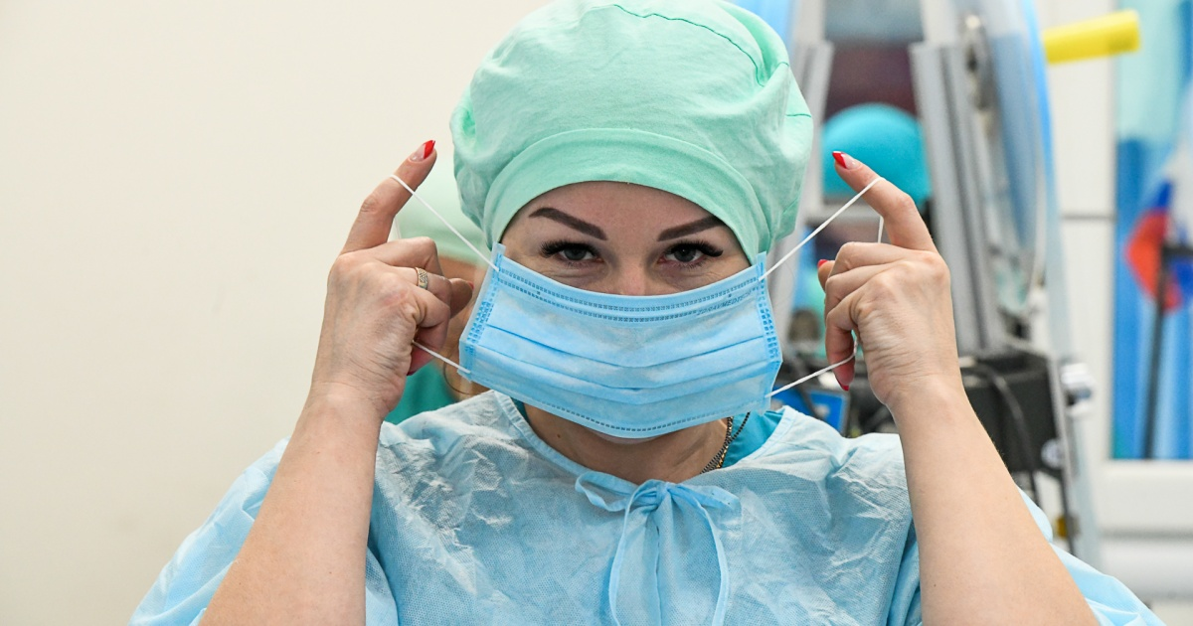
Доброго здоровья и успехов, уважаемые коллеги!

